Slide 1

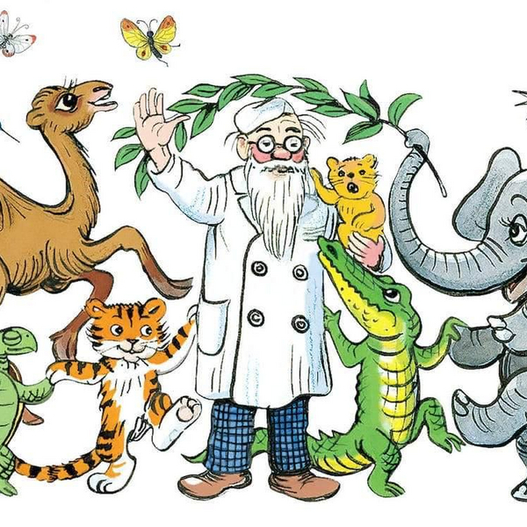
Презентация к интегрированному уроку литературное чтение
УМК «Школа России»
1 класс
К.И. Чуковский «Айболит»
Проект «Маршрут доктора Айболита в сказке»
Автор: Думина Елена Юрьевна учитель начальных классов ГБОУ «Школа № 956» г. Москва

Slide 2
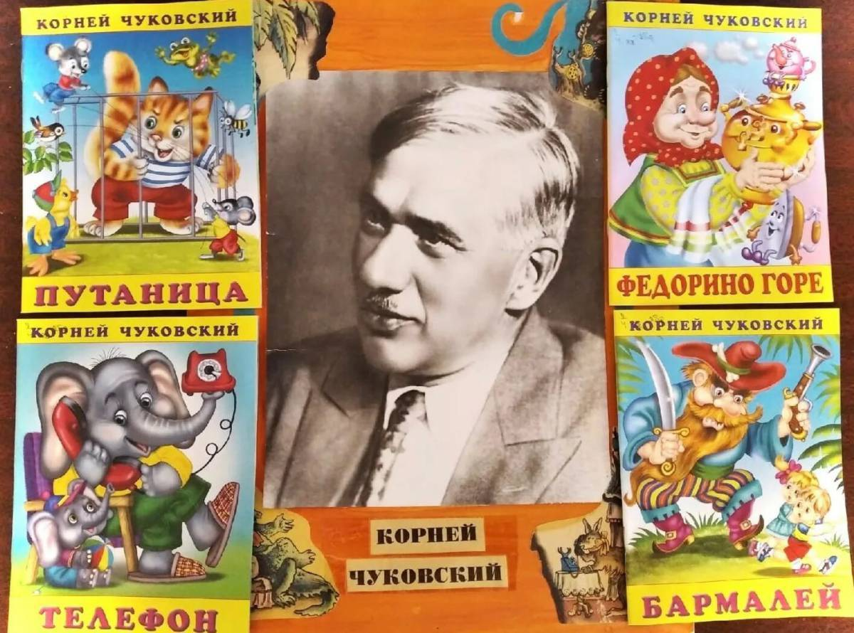
Корней Иванович Чуковский
1882-1969

Slide 3
Город Санкт-Петербург
Цель проекта:
Исследование литературного произведения на предмет правдивости подобного путешествия в соответствии с географической картой.
Выяснить, как на самом деле мог проходить маршрут путешествия доктора Айболита в Африку.
Задачи проекта:
Определить место жительства и пункт отправления доктора Айболита
Проследить маршрут доктора с помощью географической карты.
Узнать конечную точку маршрута доктора Айболита.
Актуальность:
По результатам социологического опроса учащихся, никто не задумывался о правдивости персонажа, его месте жительства и маршруте. Ученики вместе с учителем исследуют, как мог проходить маршрут доктора Айболита на самом деле и проследить его на географической карте.

Slide 4
Пункт отправления доктора Айболита?
Где жил доктор Айболит?
Добрый доктор Айболит!
Он под деревом сидит.
Приходи к нему лечиться
И корова, и волчица,
И жучок, и червячок,
И медведица!
Имя Айболит русское, значит наш герой живет в России.
Но где именно?
И прибежала зайчиха
И закричала: «Ай, ай!
Мой зайчик попал под трамвай!
Мой зайчик, мой мальчик
Попал под трамвай!»
Доктор проживает в каком-то городе, где ходят трамваи по улицам.
Но как нам понять, какой же это город?
Какое произведение нам поможет?

Slide 5
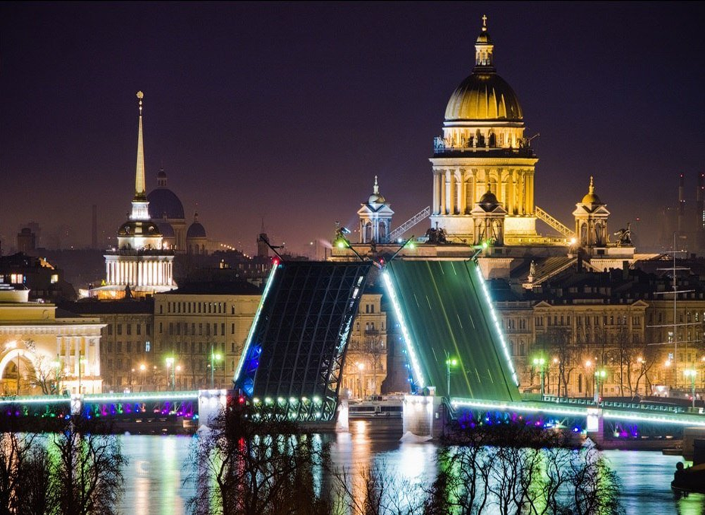
Санкт-Петербург
Это и есть его пункт отправления

Slide 6
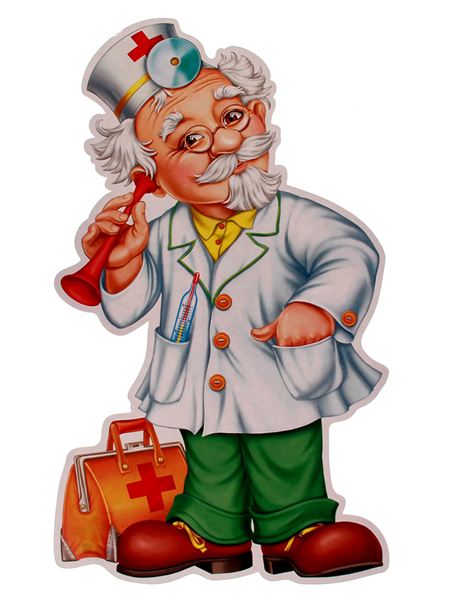
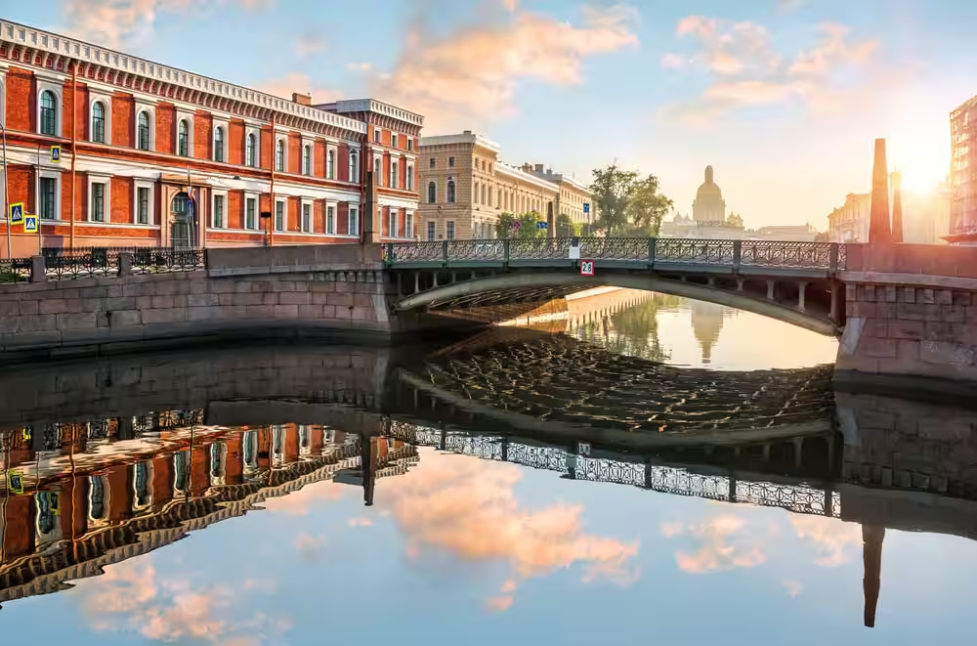
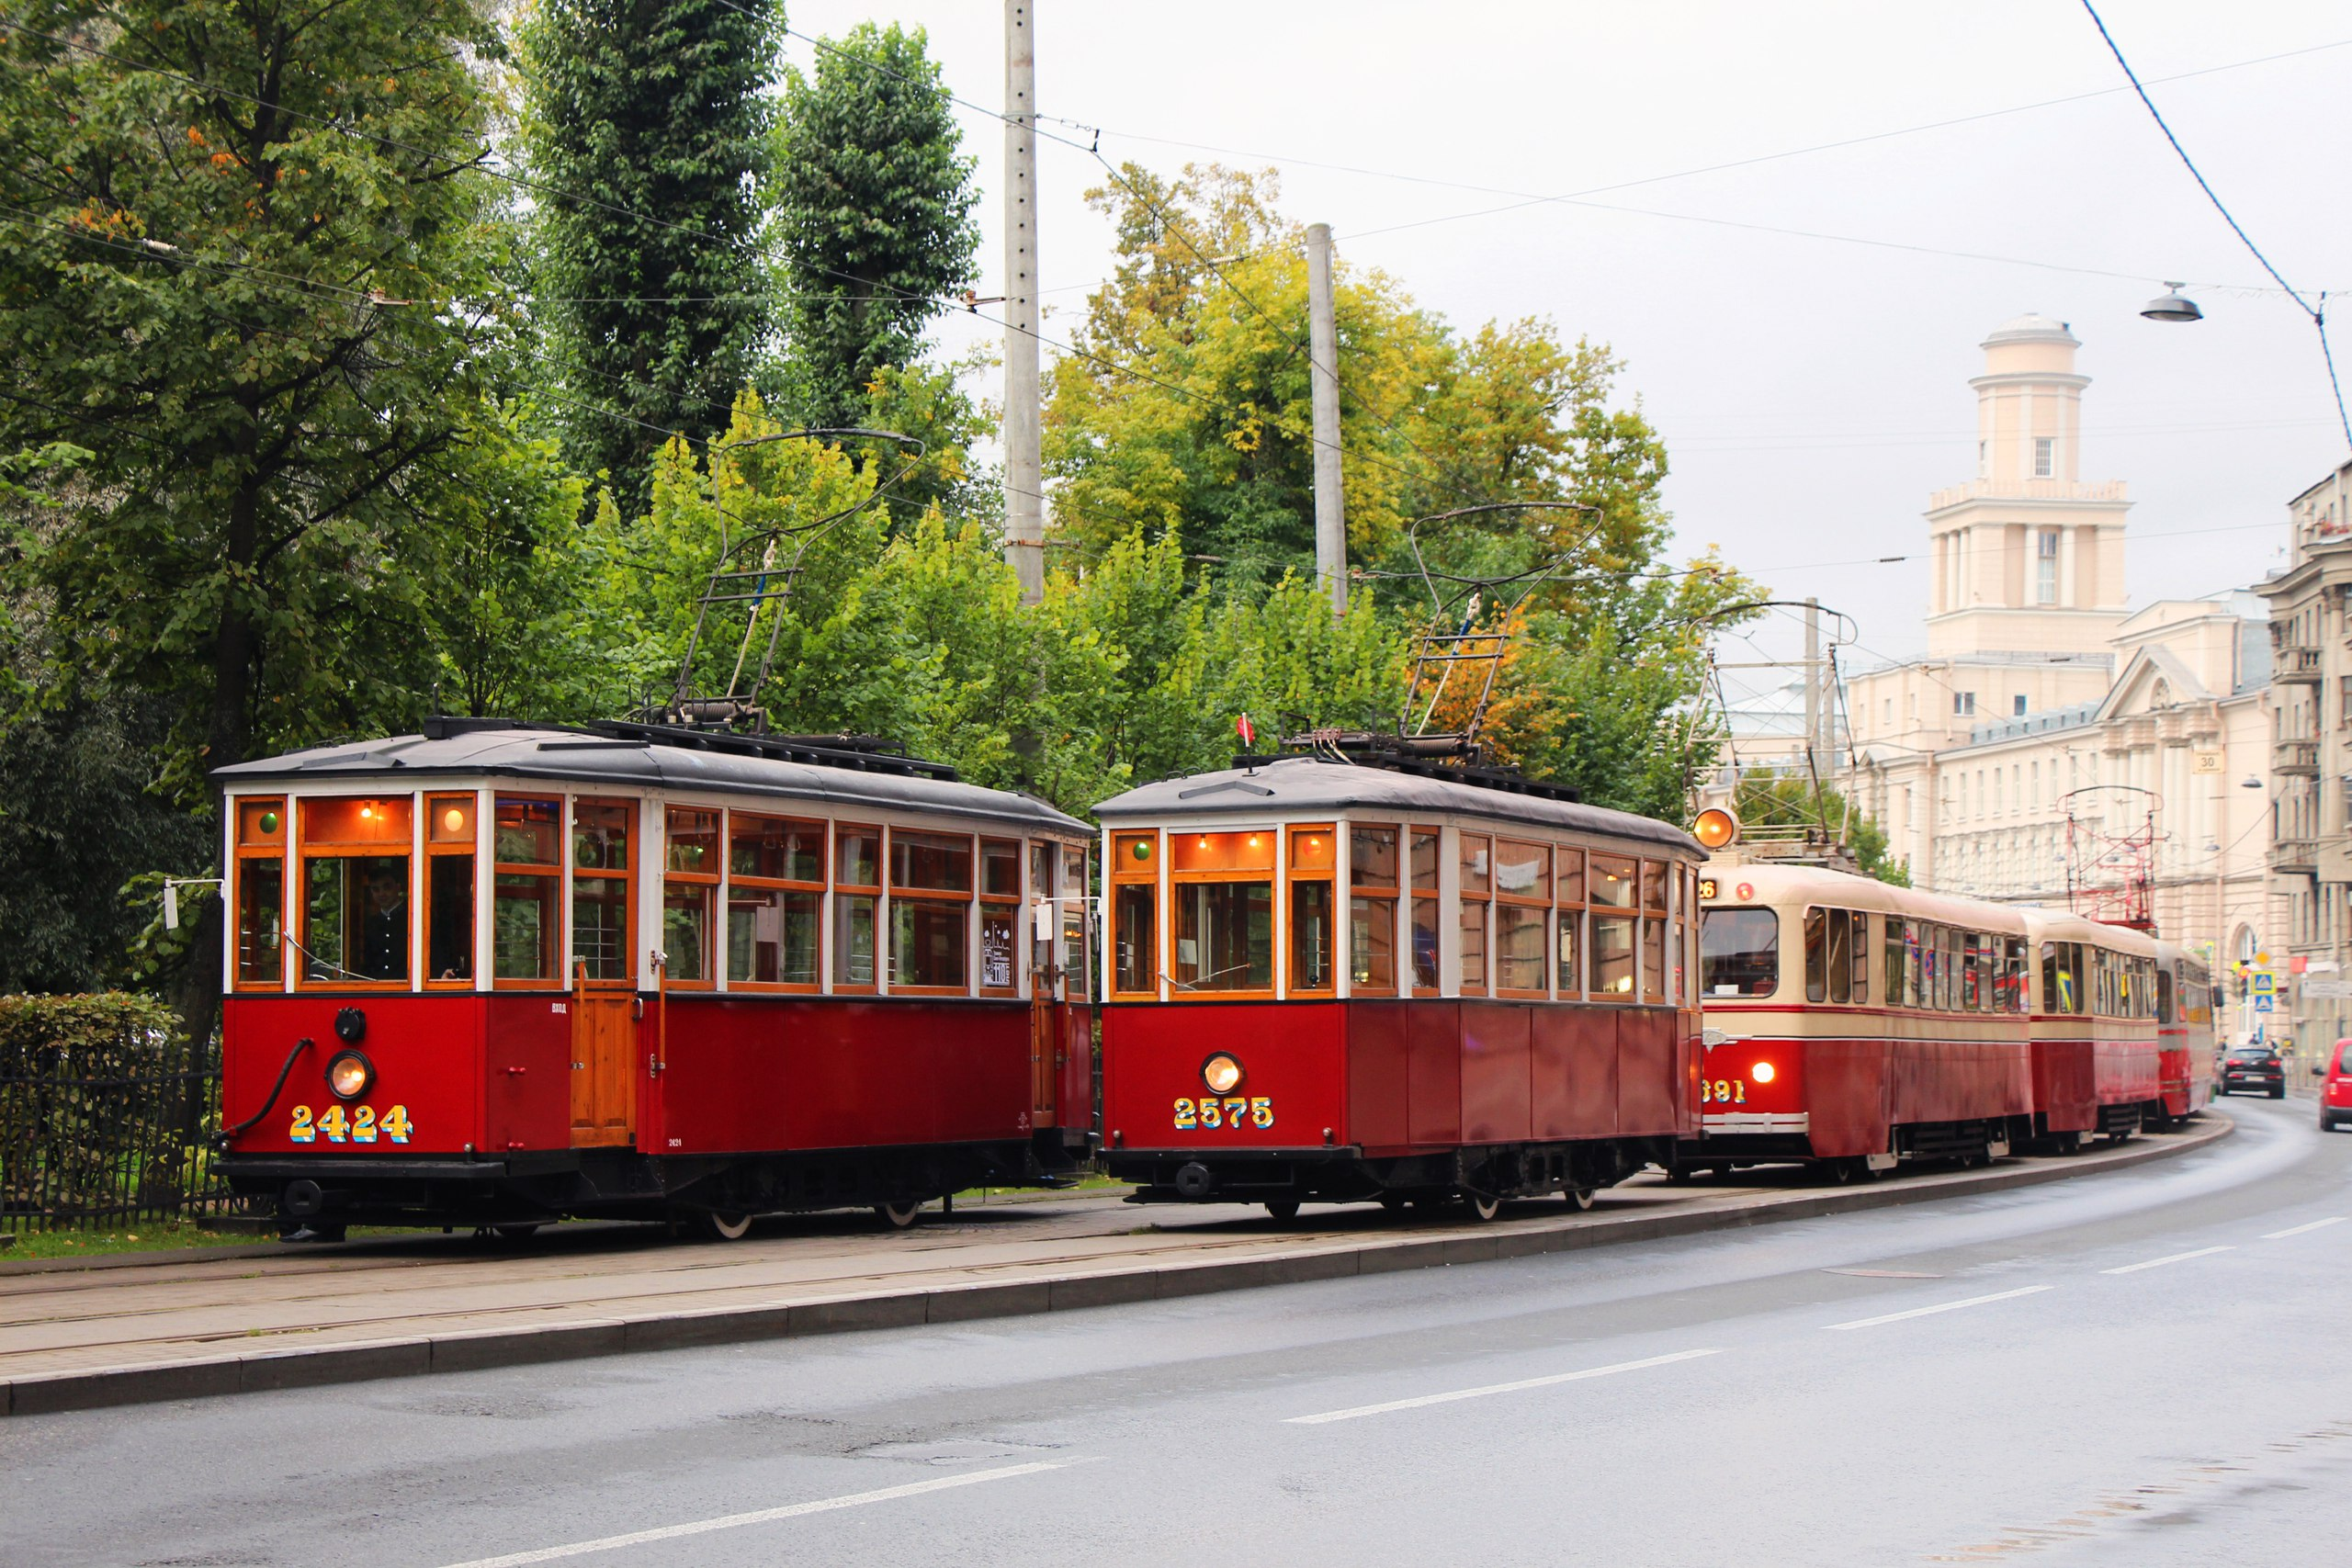
Город Санкт-Петербург
Образ доктора Айболита
Добрый, благообразный пожилой доктор.
Наш герой – доктор Айболит проживал в городе Санкт-Петербурге.
Это и есть его пункт отправления.
Подтверждение находим в стихотворении «Мойдодыр»
«Прямо в Мойку, (название реки в Санкт-Петербурге)
Прямо в Мойку головою окунул!»
«… А она за мной, за мной
По Садовой , по Сенной…» (название улиц Санкт-Петербурга)

Slide 7
Пункт назначения доктора Айболита?
Задача:
Найти конечную точку маршрута доктора Айболита.
«Приезжайте, доктор,
В Африку скорей
И спасите, доктор,
Наших малышей!»
Куда именно доктору предстояло ехать в Африку?
Подсказка:
«Мы живём на Занзибаре,
В Калахари и Сахаре,
На горе Фернандо-По,
Где гуляет Гиппо-по
По широкой Лимпопо».

Slide 8
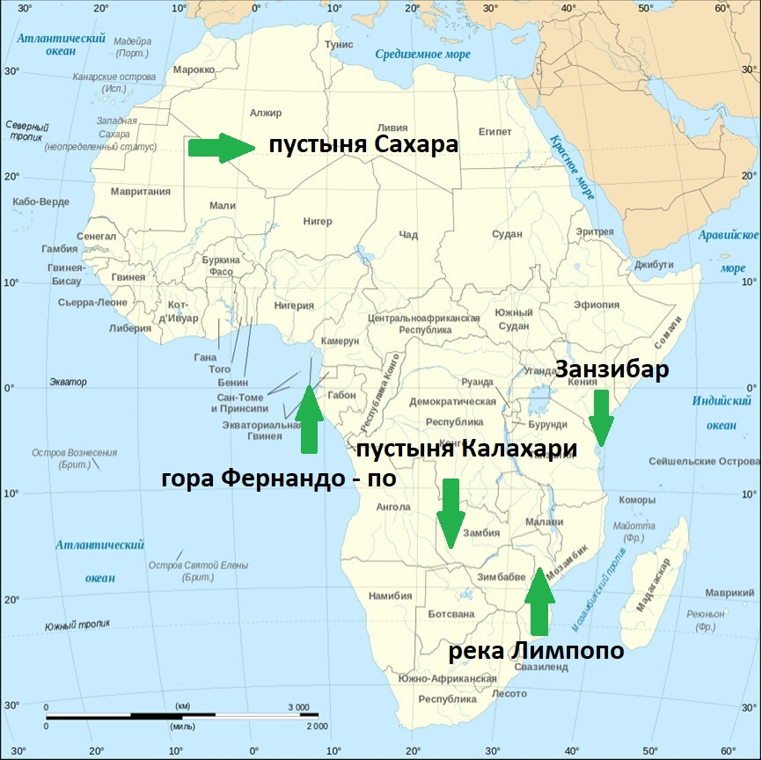
Географическая карта местности Африки
Занзибар -это архипелаг из 75 островов в Индийском океане.
Калахари – это пустыня, расположенная в Южной Африке.
Сахара – это пустыня, расположенная в Северной Африке.
Лимпопо – это река в Южной Африке.
Гора Фернандо-По, указанная в сказке, возможно, является скалистым островом Биоко в западной части Африки.
Все, указанные места, подтверждены географической картой.

Slide 9
Маршрут доктора Айболита.
Самый короткий и быстрый путь это на самолете рейсом Санкт-Петербург – Полокване Южная Африка.
Река Лимпопо расположена в 50 км от города Полокване, до которой можно добраться на местном транспорте.
Но доктор Айболит не знал об этом и этот факт прочитывается в приведенных строчках:
«И встал Айболит, побежал Айболит.
По полям, но лесам, по лугам он бежит.

Slide 10
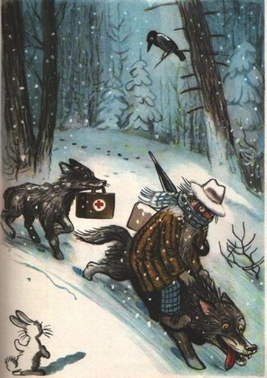
1. Волки прибежали на помощь Айболиту
И сейчас же к нему из-за ёлки
Выбегают мохнатые волки:
«Садись, Айболит, верхом,
Мы живо тебя довезём!»
И вперёд поскакал Айболит
И одно только слово твердит:
«Лимпопо, Лимпопо, Лимпопо!»
Часть пути, проделанная по суше

Slide 11
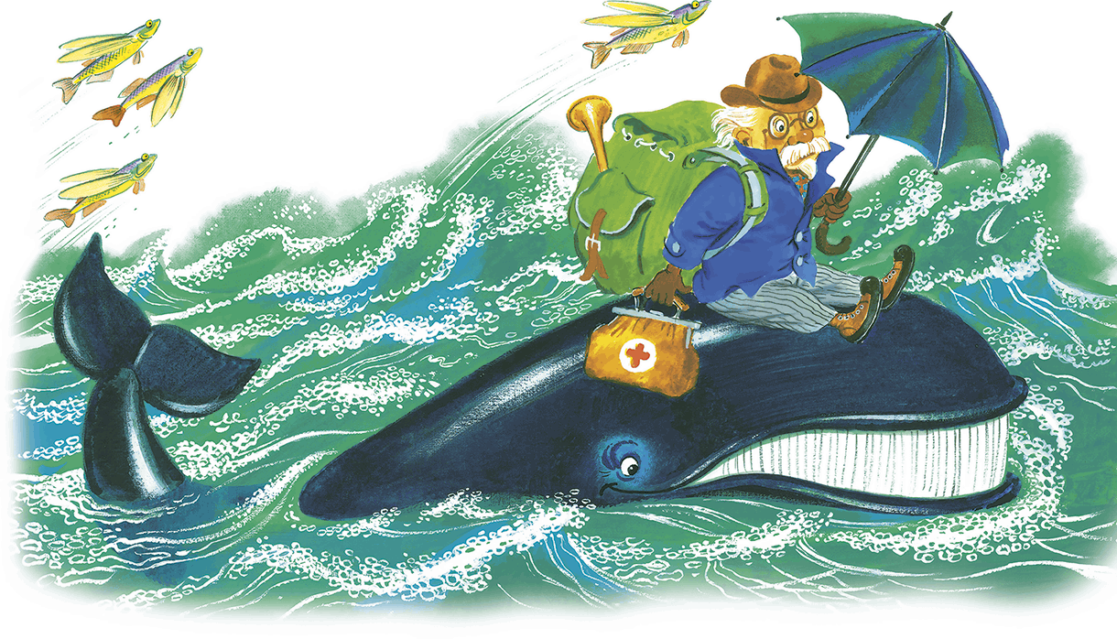
2. Кит приплыл на помощь Айболиту
Но тут выплывает кит:
«Садись на меня, Айболит,
И, как большой пароход,
Тебя повезу я вперёд!»
И сел на кита Айболит
И одно только слово твердит:
«Лимпопо, Лимпопо, Лимпопо!»
Часть пути, проделанная морским путём

Slide 12
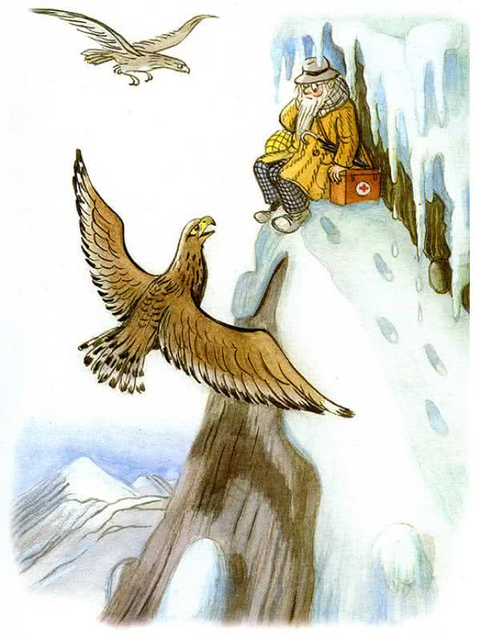
3. Орлы прилетели на помощь Айболиту
И сейчас же с высокой скалы
К Айболиту слетели орлы:
«Садись, Айболит, верхом,
Мы живо тебя довезём!»
И сел на орла Айболит
И одно только слово твердит:
«Лимпопо, Лимпопо, Лимпопо!»
Драконовы горы – возможность перелета

Slide 13
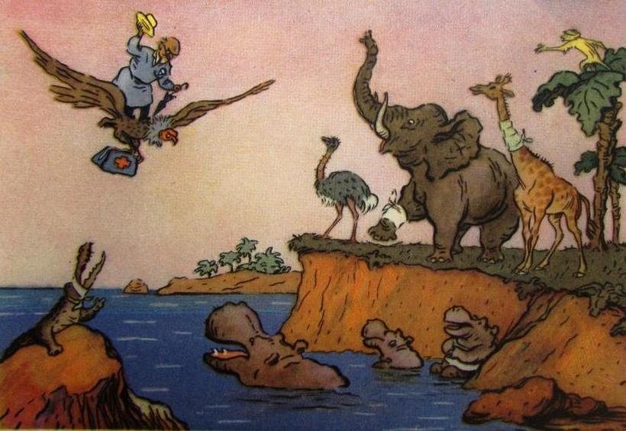
Больные звери ждали доктора Айболита у реки Лимпопо - конечной точки маршрута
Звери любили Айболита и доверяли ему, поэтому помогли в его трудном и далеком путешествии. Доктор Айболит лечил всех больных и, не смотря на трудности, страх и усталость спешил на помощь зверям.

Slide 14
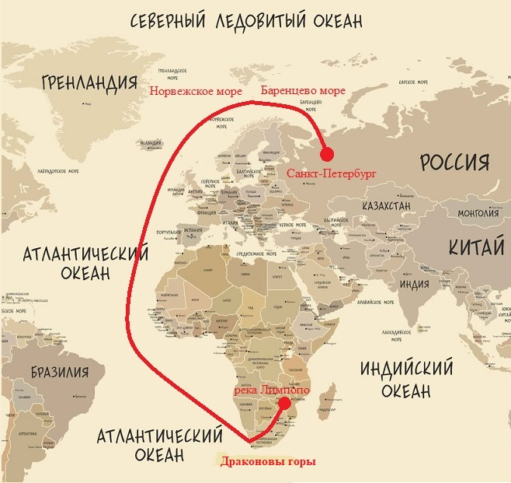
Наглядный маршрут доктора Айболита на карте
Маршрут доктора Айболита проходил от города Санкт-Петербург до Южной Африки через Баренцево и Норвежское моря, по Атлантическому океану, далее через Драконовы горы в южную часть Африки до реки Лимпопо.

Slide 15
ВЫВОД
1. Нужно быть добрым, чутким, внимательным, помогать другим, строить хорошие взаимоотношения. Стараться оказывать помощь и поддержку, желать добра.
2. Наш персонаж вполне мог существовать и путешествие прототипа был использован автором стихотворения для детей, как увлекательное приключенческое произведение, с возможностью привлечению интереса к предмету «Окружающий мир»
К.И. Чуковский хорошо знал географию.

Slide 16

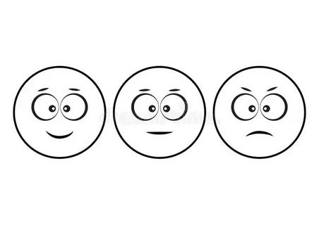
Рефлексия
Дорисуйте вашего человечка, чтобы было видно какое настроение у вас осталось после нашего путешествия.

